Slide 1
KULTURNE VRIJEDNOSTI
Izradili: Sápi Vivien és Ficzek Réka

Slide 2
Uskršnji običaji

Slide 3
Prskanje
Ova se navika osvrće na staru seosku naviku. Na uskrsni ponedjeljak mladići su izlili kantu vodena djevojke koje su navršile dob i bile spremen za udaju.

Slide 4
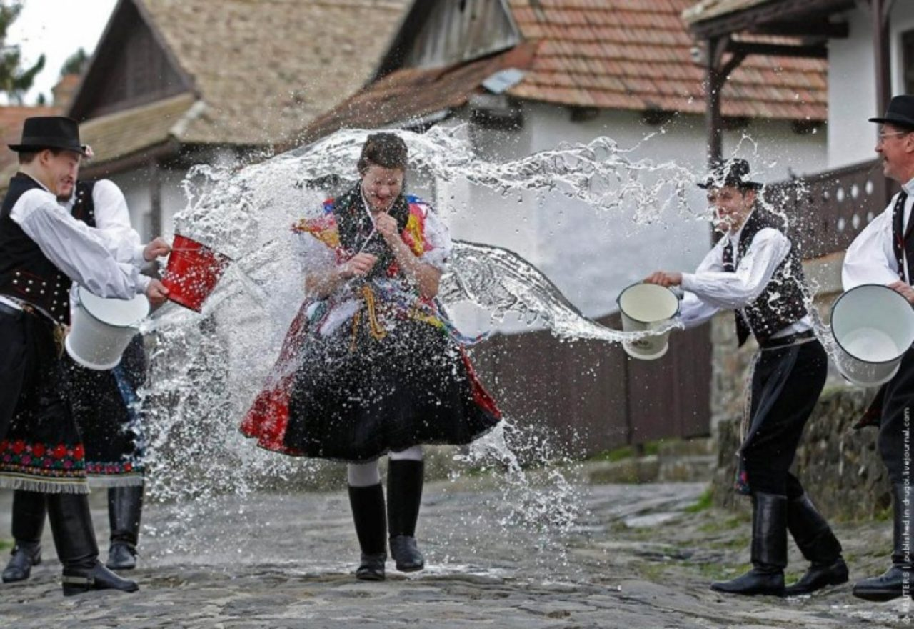
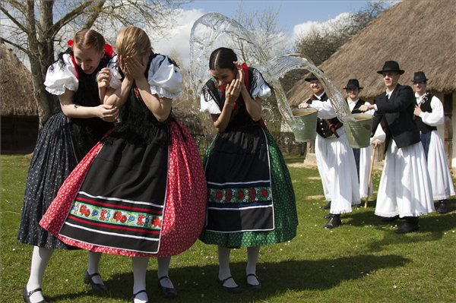

Slide 5
Karnevalski običaji

Slide 6
Busowalk
Ovog puta ljudi se skrivaju iza ovčje kože i sjajne drvene maske, marširali su ulicom i bacali pepeo prahu nadajući se kako će otjerati zle duhove. Na kraju karnevala slamnata lutka koja simbolizira "smrt" zime bit će spaljena ili bačena u rijeku.

Slide 7
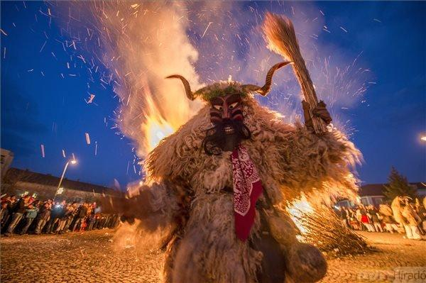
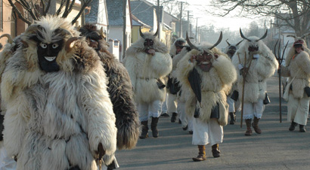

Slide 8
Spa
U svim regijama Mađarske postoje lječilišta. Budimpešta je jedina svjetska prijestolnica u kojoj postoje lječilišta.

Slide 9
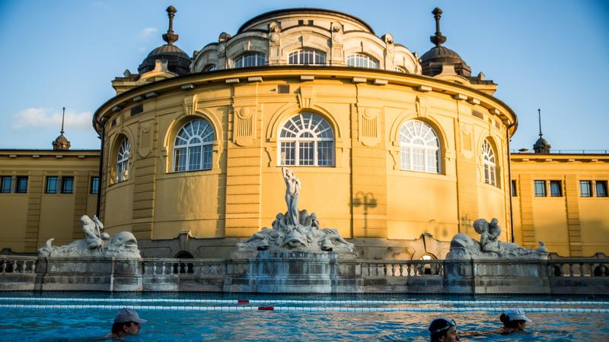
Najpoznatija lječilišta
Hévíz Healing Zsóry Spa Széchenyi Thermal Baths

Slide 10
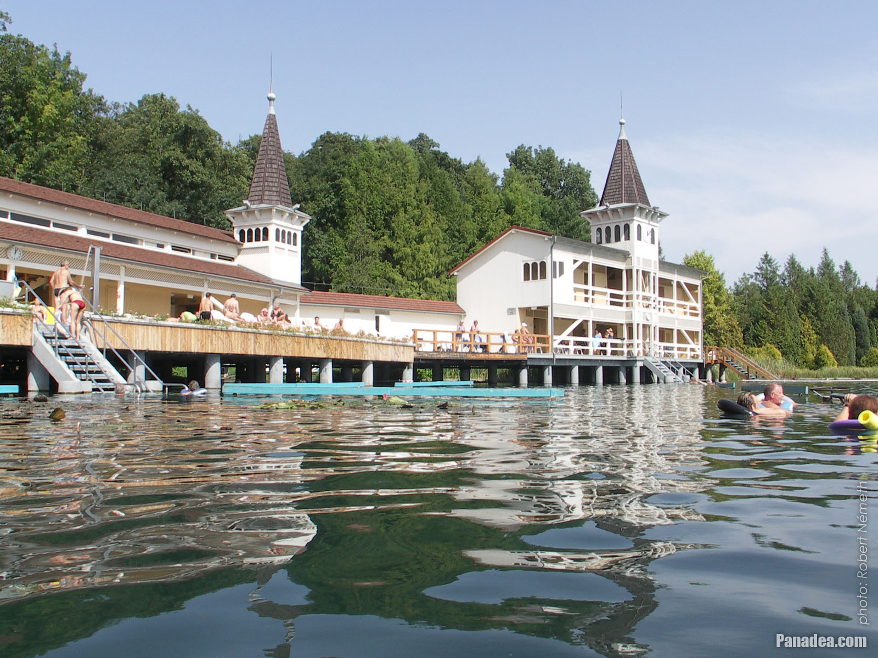
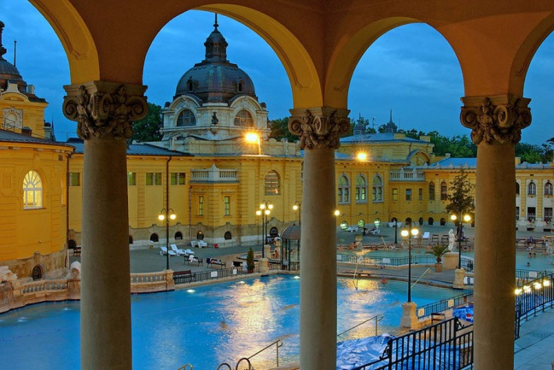

Slide 11
Mađarski husari
Za nas nacionalni amblem u kojem vidimo oživljavanje drevnog mađarskog konjičkog ratnika u doba vatrenog oružja. Mađarski Husar je mađarski laki jahač koji je u posljednjih pola tisućljeća bio u turskim ratovima zbog svoje obiteljske peći, svoje domovine, radi zaštite svojih nacionalnih prava u antihabsburškim borbama, vladar dinastičkih ratova Riječ pozivatelja.

Slide 12
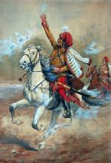
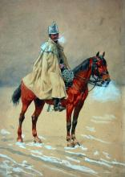

Slide 13
Mađarski ranč
Ranč je jedinstveno tipično ruralno naselje mađarskog ranča Allanthe, jer je to područje naseljeno na rubnim dijelovima regije. Staro ime ranča bilo je smještaj, raštrkane, usamljene kolonije Velikih ravnica, koje su uglavnom središta upravljanja.

Slide 14
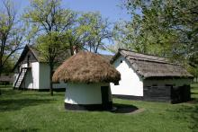
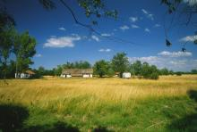

Slide 15
MATYÓ folk umjetnost
U kasnom 19. stoljeću razvijena je krpica veza slobodnog oblika koja se koristi u unutarnjem tekstilu, kao i u platnu i kožnoj odjeći. Među nebrojenim motivima, najznačajnije su ruže u stilu matyó.

Slide 16
BENEDIKTINSKA OBAČKA I PRIRODNO OKRUŽENJE TISUĆOGODIŠNJE PANNONHALME
Benediktinska opatija Pannonhalma evoluirala je i u svojoj arhitektonskoj strukturi. Njezina knjižnica s više od 300 tisuća svezaka danas je najveća svjetska zbirka Benediktinaca. Arhiv Archabbey čuva osnivačku diplomu opatije Tihany.

Slide 17
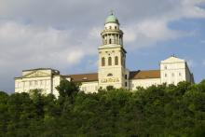
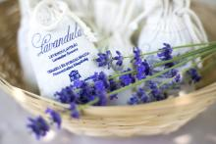

Slide 18
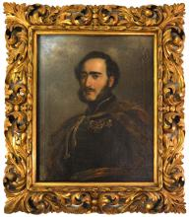
INTELEKTUALNO NASLJEĐE EARLA ISTVÁNA SZÉCHENYIJA
Njegovo uzorito patrijarstvo, njegova vjera u napredak, njegova spremnost na žrtvu, njegova snaga volje i ne manje važno njegova praktična stvaralaštva. Bio je su jedna od najvećih ličnosti mađarske povijesti.

Slide 19
Halashi čipka
Priprema je vrlo pedantna, dugotrajna. Zahtijeva stopostotni ručni rad koji se izvodi s snježnobijelom, finim koncem daha i gotovo nevidljivom iglom.

Slide 21
Zadatak uz prezentaciju
https://create.kahoot.it/share/magyar-kulturalis-ertekek/004c36c6-6c11-42ca-865b-33b33074c2e9

Slide 22
Hvala na pažnji!

